Slide 1
简易记账APP
项目成员：
符美潇
潘礼鹏
谢金洛
周文祥

Slide 2
背景
上了大学之后，钱包和银行卡终于真正独立了，很多小伙伴开始到处结队带着超神带着飞，这里吃一下，那里买一下。偶然去ATM提款机插卡一看，发现卡里的资金严重缩水，这时候不禁怀疑是不是有人盗我卡偷我钱！

Slide 3
背景
其实都不是，只是零零散散的花费慢慢地、慢慢地堆积起来，就成了花出去的一笔巨款，而我们完全不知情，这时候我们开始呼唤一款简单、实用的记账APP，希望它能帮到我们去把这些零零散散的小金额逐条记录下来，让一条条血的记录警醒我们悠着点花钱，于是简易记账APP的想法应运而生。

Slide 4
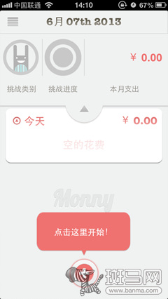
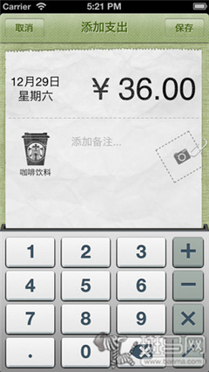
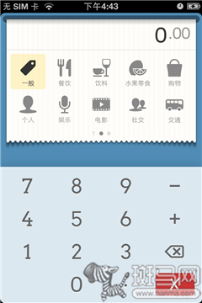
踩在巨人的肩膀上
Monny
莴苣账本
DailyCost

Slide 5

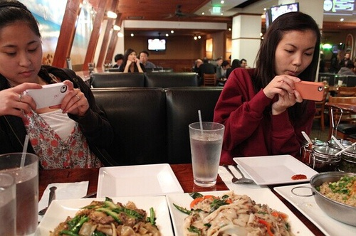

要有不同
1.记账同时加入照片，加深消费记忆
我去,买了一双不合size的丝袜
今天消费200块，依然感觉美美哒(●’◡’●)
这个不拍下来这餐就白吃了

Slide 6

要有不同
2.借出去的钱进行红色标注与备注提示
入
￥200
还钱！
出
￥12.5
借
￥100
豪
出
￥10

Slide 7
要有不同
3.跟流量警示异曲同工的金钱警示
￥1200/月
十天后
￥1200/月
十天后
￥1200/月
月！预！计！消！费！额！剩！余！不！到！300！元！

Slide 8
谢

